Slide 1
Veileder til handlingsplan etter ForBedring
ForBedring
Handlingsplanen krever at de som skal benytte malen er godt kjent med og trygg i forbedringsmetodikken. Veilederen gir en kort innføring i bruken. For en bredere innføring vises det til Forbedringsguiden. Er du ukjent med forbedringsmetodikken finner du mer om dette under Kontinuerlig forbedring i UNN.
Det er en forutsetning at leder har planlagt og gjennomført undersøkelsen samarbeid med vernetjenesten, ansatte og deres representanter i hht. prosedyre for ForBedring.
Videre at man i fellesskap har gått igjennom resultatene fra undersøkelsen og identifisert forbedrings- og bevaringsområder som kan inngå i malens første kolonne.
Selve malen finner du i personalhåndboken.
Har du spørsmål eller tilbakemeldinger til handlingsplanmalen, veilederen eller ForBedring generelt kan disse rettes til:
PO-LOhenvendelser@unn.no

Slide 2
Rapportering av handlingsplaner:
Enhet/seksjons-leder rapporterer handlingsplanen til avdelingsleder.
Alle handlingsplaner sendes opp til KVAM-utvalg til behandling.
Klinikken rapporterer antall handlingsplaner til Personal og organisasjonssenteret, Ledelse og organisasjonsutvikling: PO-LOhenvendelser@unn.no
Frist for rapportering av antall handlingsplaner er 31. Mai.

Slide 3
Stopp å forstå problemet
Forbedrings- og bevaringsområder for enheten er nå valgt. NB! Det kan kreve prosess for å komme frem til en felles problemforståelse
Grovsorter problemstillingene i:
  De det er mulig å gjøre noe med selv (det som er håndterbart for enheten)
  De som eventuelt må håndteres av andre/sammen med andre enheter eller først behandles på annen måte (f.eks. følges opp av leder/lederteam, TV og VO)
Prioriter:
  Gå videre med problemstillingene som er håndterbar for enheten
  Velg ut i fellesskap hvilke av disse som er viktig for dere
Analyser:
  Gå inn i hver enkelt av de prioriterte problemstillingene og finn ut mer om de underliggende utfordringene. Hvorfor er det et problem, for hvem og på hvilken måte? Hva er potensielle hindringer?
Problemstillinger som må løftes ut av enheten skriftliggjøres og vurderes av leder/lederteam for videre behandling
Notes:
Se også prosedyrebeskrivelse for ForBedring
NB! Analysen kan også avdekke at problemstillingen, helt eller delvis hører hjemme i kategori 2 i grovsorteringen. Den må i tilfelle, helt eller delvis, sendes dit

Slide 4
Etabler forbedringsteam
Sett sammen forbedringsteam knyttet til hvert av de prioriterte forbedringsområdene
Sammensetning: Faglig relevant og representativt satt sammen. Dimensjoner etter behov
Avklar roller i teamet: Én gis i oppgave å lede arbeidet. Øvrige roller med arbeidsoppgaver avklares
Lag plan for arbeidet: Ta stilling til hva det er man ønsker å oppnå (med utgangspunkt analysen av problemet) og hvilke arbeidsmetoder som skal benyttes for å komme dit
Ansvarlig leder for enheten sikrer at teamet har tilstrekkelig med tid og resurser til å fullføre forbedringsarbeidet
Notes:
I små enheter med 5-10 ansatte kan det i mange sammenhenger være hensiktsmessig at alle ansatte er med i teamet.
I større enheter kan en «tommelfingerregel» være team på 5-7 personer som får ansvar med å følge opp en konkret prioritert problemstilling.
Det må være en som er ansvarlig for å lede forbedringsarbeidet for å unngå misforståelser og pulverisering av ansvar. Det er ofte en fordel om de øvrige rollene også defineres og beskrives.
I større forbedringsarbeid kan være nødvendig med flere deltakere. Vær da oppmerksom på behovet for å organisere arbeidet på en oversiktlig måte. Bør man f.eks. dele opp arbeidet i undergrupper.

Slide 5
Sett SMART mål
SMARTE-mål kjennetegnes med å være:
Spesifikke: Målene må være så klare og konkret som mulig,
Målbare: Målene må egne seg til å vurdere grad av måloppnåelse (til en evaluering).
Attraktive: Målene må oppleves å være meningsfulle og relevant for problemstillingen, og evne å engasjerer den enkelte medarbeider slik at de ønsker å jobbe mot nettopp dette målet
Realistiske: Målene må oppleves å være realistiske. Både med hensyn til selve måloppnåelse (overdrevent høye forventinger på forhånd), men også med hensyn til å råde over virkemidlene som er nødvendig for å nå målene
Tidsbestemt: Måloppnåelse må være knyttet til et bestemt tidspunkt målet skal være nådd

Slide 6
Definer indikatorer
Det gir mulighet til å avgjøre om en endringen faktisk er en forbedring
Indikatorene må være knytte til målet (direkte eller indirekte)
Beskriver resultatet (slik at man kan si noe om resultatoppnåelse)
Beskriver gjennomføring (slik at man kan si noe om grad av gjennomføring)
Tid- og tallfestet mål
Tips
Det kan være en utfordring å definere indikatorer i forbedringsarbeid rettet mot kultur og arbeidsmiljø, men fokus på indikatorer vil også kunne bidra til å ha et bevisst og aktivt forhold til hva man ønsker å forbedre, og ikke minst, gi mulighet til å sjekke om man faktisk får til forbedring
Der det blir svært vanskelig å etablere en direkte indikator, kan man sette prosessmål (telle registrere ønsket/planlagt aktivitet i tilknytning til tiltak)
Man kan også operasjonalisere kvalitative størrelser slik at de kan telles/måles. F.eks strukturert etterspørre ansattes opplevelse
Neste ForBedring kan være siste løsning, der en høyere skår av resultatet for neste gjennomføring er et mål og selve resultatet neste år blir en indikator

Slide 7
Utred og test tiltak
Få fram og utred tiltak som kan gi forbedring
Tiltakene prioriteres også etter effekt og evne til å gjennomføre. Bruk gjerne prioriteringsmatrisen
Tiltakene må testes ut for å avgjøre om de virker
Om tiltaket kan komme til å berøre mange kan være lurt å lage en interessentanalyse

Slide 8
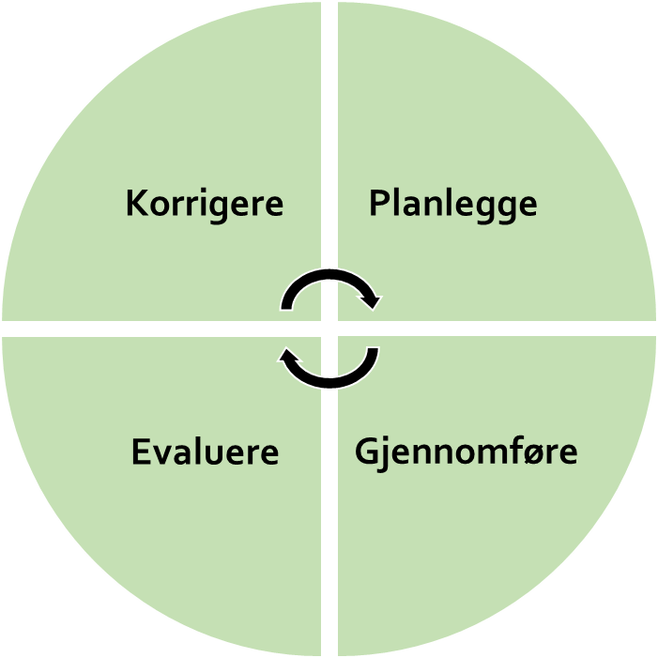

Test tiltak i PDSA småskalatest
Tiltak / endring
Hvilken tiltak/endring ønsker vi å teste? TEST-TEST
Test nummer:
1
Arbeidshypotese (Hvis A, så B)
Hvilket svar forventer vi?
Neste skritt besluttes
Testen er vellykket: Test hypotesen på flere og/eller under andre omstendigheter eller betingelser.
Testen er delvis vellykket : Endre eller juster hypotesen.
Testen er ikke vellykket: Forkast hypotesen og utarbeid en ny hypotese.
Planlegg både testen og innsamling av
informasjon
Hva?
Hvem?
Hvor ?
Når?
Hvordan?
A
P
S
D
Analyser og lær
Sammenlign resultatet av testen med arbeidshypotesen
Gikk det som forventet? Hva gikk ikke som forventet? Hvorfor?
Hva lærte du?
Utfør testen
Kan det planlagte gjennomføres?
Beskriv hva som faktisk skjedde under testen, og eventuelle uforutsette problemer og hendelser
Noter eventuelle resultater eller data som er samlet inn i forbindelse med testen

Slide 9
Implementer
Når tiltakene er testet i større skala og i forskjellige settinger har vist resultat, så kan tiltaket implementeres
Lag en implementeringsplan og mulig en kommunikasjonsplan for implementeringen. Det øker sannsynligheten for en varig endring.

Slide 10
Oppfølging
Tiltak må følges opp for å sikre varig endring. Det må etableres system som sikrer at tiltakene gjennomføres og at effekten av de vedvarer, og eventuelt fanger opp behov nye tiltak. Årlige gjennomføringer av ForBedring understøtter dette, men der hvor dette ikke er tilstrekkelig må det gjøres på annen måte.
Det er et lederansvar å sørge for oppfølgning og at resultatene brukes i videre forbedringsarbeid.

Slide 11
Hva kjennetegner de som lykkes?
Trygge ledere som følger opp ForBedring uten at de vet helt hvor det går
Samkjørt ledelse som støtter hverandre
Tidlig og reell involvering av tillitsvalgte og vernetjeneste
Utholdende ledere og medarbeidere som står løpet ut når det «butter»
Rett lederstøtte på riktig tidspunkt til inspirasjon og hjelp
Tydelig på valg av metodikk og organisering av forbedringsarbeidet
Eierskap til metodikken slik at det «eget» verktøy, egen prosess
Setter av tilstrekkelig med tid og ressurser til å gjennomføre og følge opp
Mål om å involvere absolutt alle og ikke redd for å bruke tid til å få det til
Dokumentasjon av arbeidet, hvordan det gjennomføres og av hvem
Er tydelig på at man må bli helt konkret
Fokus på hva som er viktig for deg og hva en selv kan bidra med
Beskrive problemene godt! Helt ned til konkrete hendelser eller situasjoner

